Slide 1

Microsoft hands-on lab
HDInsight + Spark
Big Data : HDInsight + Spark

Slide 2



Vos animateurs aujourd’hui
Photo
Nicolas Rey Conseiller Big Data Expertise Spark, Hadoop, Scala
Photo
Amaël Laurier Conseiller BI & Big Data Expertise Microsoft BI, Hadoop
Photo
Damien Maresma Conseiller BI Expertise Microsoft BI

Slide 3
agileDSS
Mission & Services
Mission : En tant que centre d’excellence en Business et Data Intelligence, agileDSS aide les entreprises à devenir « data-driven »
Architecture
Intégration
Stratégie
Gouvernance
Transformation
Livraison

Slide 4
agileDSS
Expertises
agileDSS, partenaire Big Data pour une stratégie data-driven :
+ 60 passionnés de données
+ Une dizaine de conseillers certifiés Hadoop
+ Fier partenaire Hortonworks & Microsoft
+ Prés de 10 clients Big Data à Montréal
Intelligence d’Affaires
Visualisation de Données
Data Science
Big Data
+

Slide 5
Agenda
Introduction à Spark
Hadoop : petit rappel
Qu’est-ce que Spark?
Écosystème Spark
Les APIs
Le RDD
Les Commandes
Le DAG
Spark SQL
Comment Spark s’exécute?
Spark & Azure

Slide 6
Spark
Introduction
Spark

Slide 7
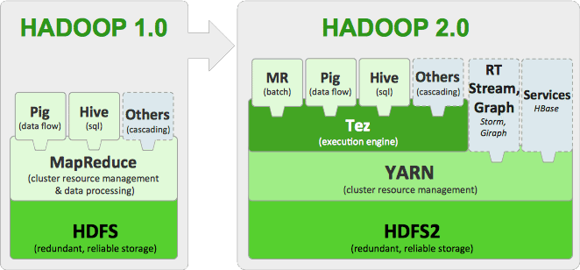
Hadoop
Petit rappel

Slide 8
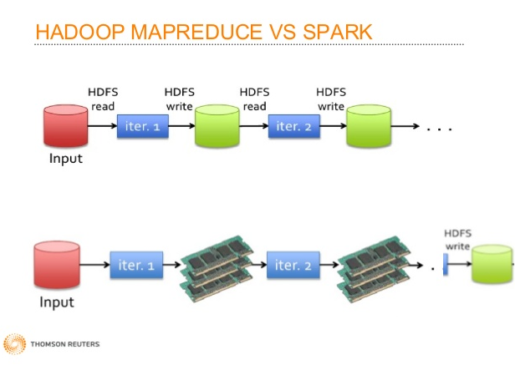
Spark
On a dit Spark?
On a dit Spark?
Calcul parallèle in-memory sous stéroïdes
Remplacement de MapReduce
Remplacement de Hive
Forte intégration dans l’écosystème Hadoop
APIs haut niveau inspirées de la programmation fonctionnelle
Développement
Création en 2009
V1.0 en 2014
Notes:
Présentation générale de Spark dans le contexte du big data
Comparaison rapide avec Map Reduce
Depuis quelle source Spark peut lire de la donnée, et vers quoi il peut écrire

Slide 9
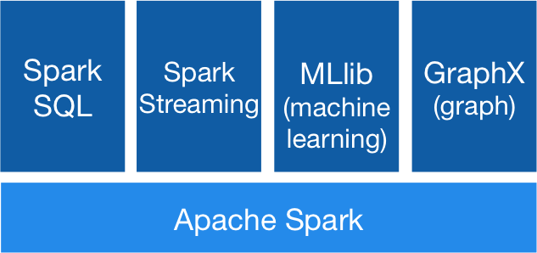
Spark
Écosystème
Écosystème
Spark Core
Spark SQL
Spark Streaming
Spark ML
GraphX
Notebooks
Spark Shell
Apache Zeppelin
Jupyter
Notes:
Explication de l’architecture de Spark
Description très rapide de chacun des modules
Présentations des outils pour écrire du Spark : les notebooks

Slide 10
Spark
Écosystème
Écosystème
Langages de programmation
Codé en Scala
APIs pour Scala, Python, Java
Notebooks
Spark Shell
Apache Zeppelin
Jupyter
Notes:
Explication de l’architecture de Spark
Description très rapide de chacun des modules
Présentations des outils pour écrire du Spark : les notebooks

Slide 11
Spark
Les APIs
Spark : les APIs
Trois niveaux d’API
RDD : données non structurées
DataFrame : données structurées, sans types
DataSet : données structurées, avec types
Notes:
Explication du rôle des trois API de Spark, mais préciser que l’on ne va utiliser que les deux premières.
Qu’est-ce qu’un RDD ?
Comment la résilience fonctionne-t-elle ?

Slide 12
Spark
Le RDD
Spark : le RDD
RDD : Resilient Distributed Dataset
Abstraction d’une collection distribuée et résiliente
Ne contient pas de données!
On peut appliquer des commandes sur cette structure
Structure de donnée immuable
Notes:
Explication du rôle des trois API de Spark, mais préciser que l’on ne va utiliser que les deux premières.
Qu’est-ce qu’un RDD ?
Comment la résilience fonctionne-t-elle ?

Slide 13
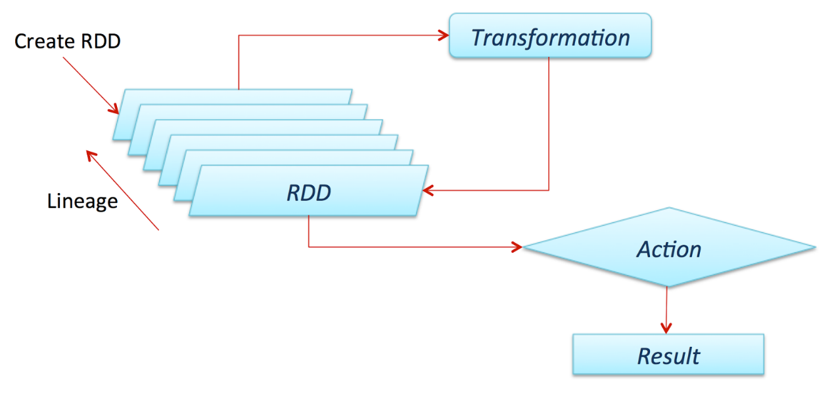
Spark
Les Commandes
Spark : les commandes
Transformations
map() filter() groupByKey() join()…
Ne font rien!
Actions
count() save() collect() foreach()
Déclenche les transformations
Notes:
Différence entre les transformations et les actions
Explication du DAG et comment il est exécuté
Conséquence sur la ré-utilisation d’un RDD

Slide 14
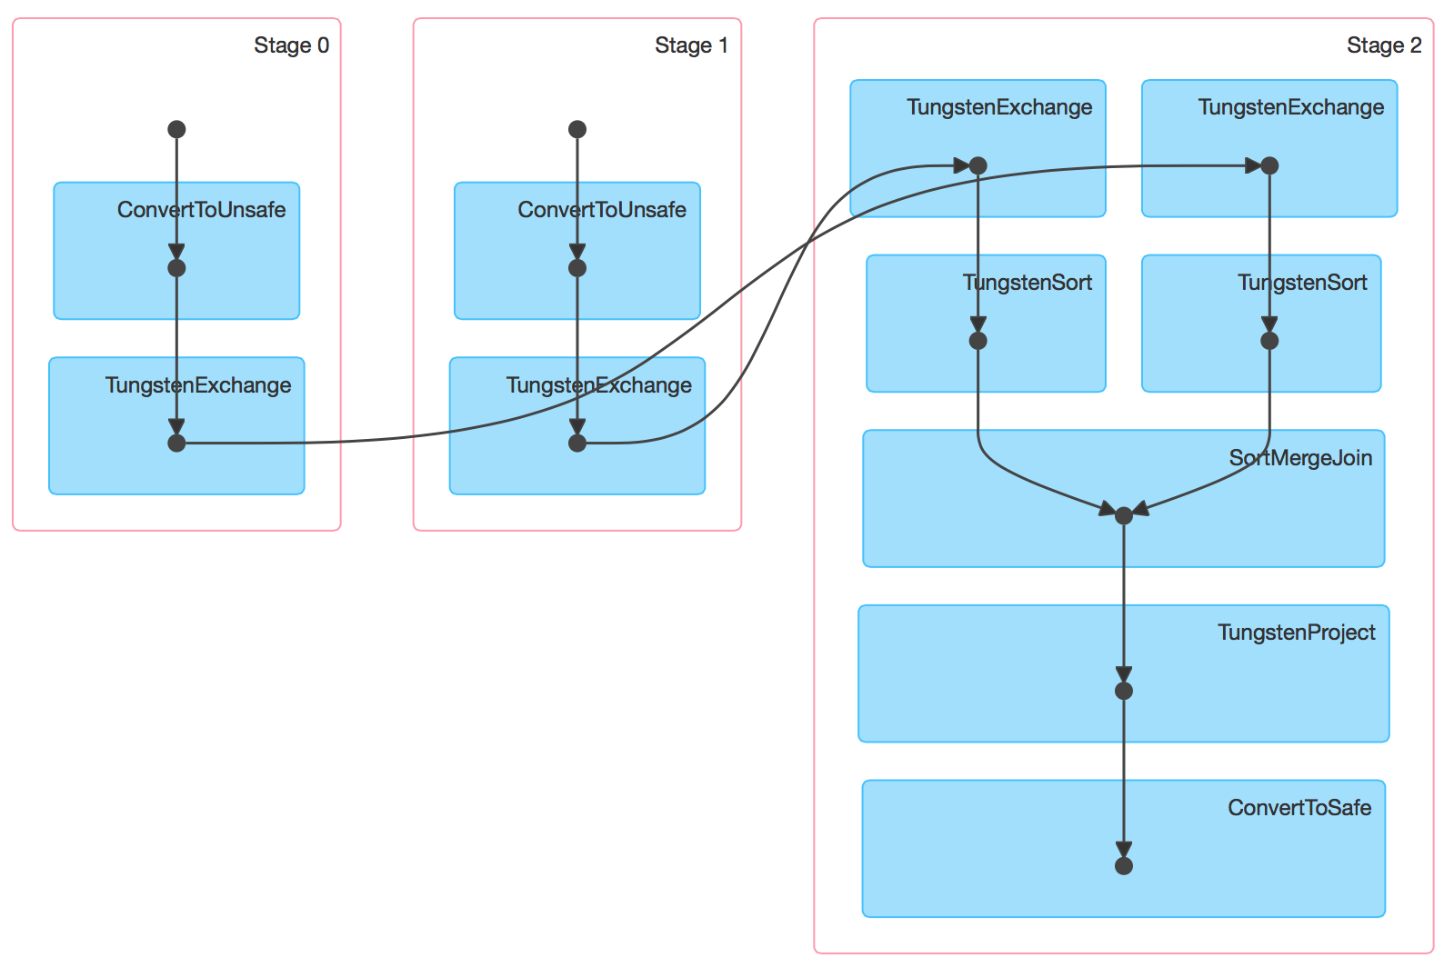
Spark
Le DAG
Spark : le DAG
Notes:
Différence entre les transformations et les actions
Explication du DAG et comment il est exécuté
Conséquence sur la ré-utilisation d’un RDD

Slide 15
Spark
Spark SQL
Spark SQL
Pour les données structurées
Inférence du schéma
Moteur d’optimisation Catalyst
API Spark ou HiveQL
Notes:
Présentation de Spark SQL
Travail sur des données structurées
Interaction avec différents formats de données
Différentes façon de requêter la donnée

Slide 16
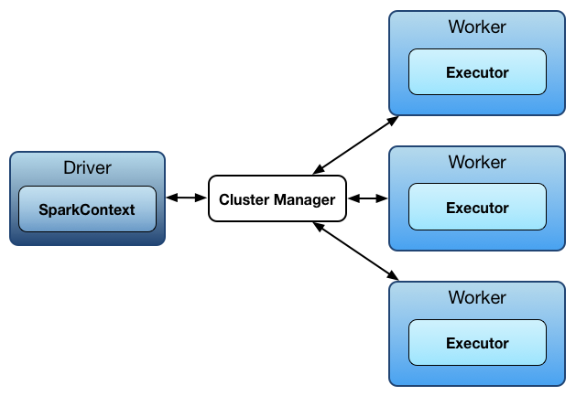
Spark
Comment Spark s’exécute?
Comment Spark s’exécute?
Un driver : le chef d’orchestre
Plusieurs exécuteurs : ceux qui travaillent
Un gestionnaire de ressources
Notes:
Explication de l’architecture Driver + Executors
Différents modes d’exécutions : local, client, cluster

Slide 17
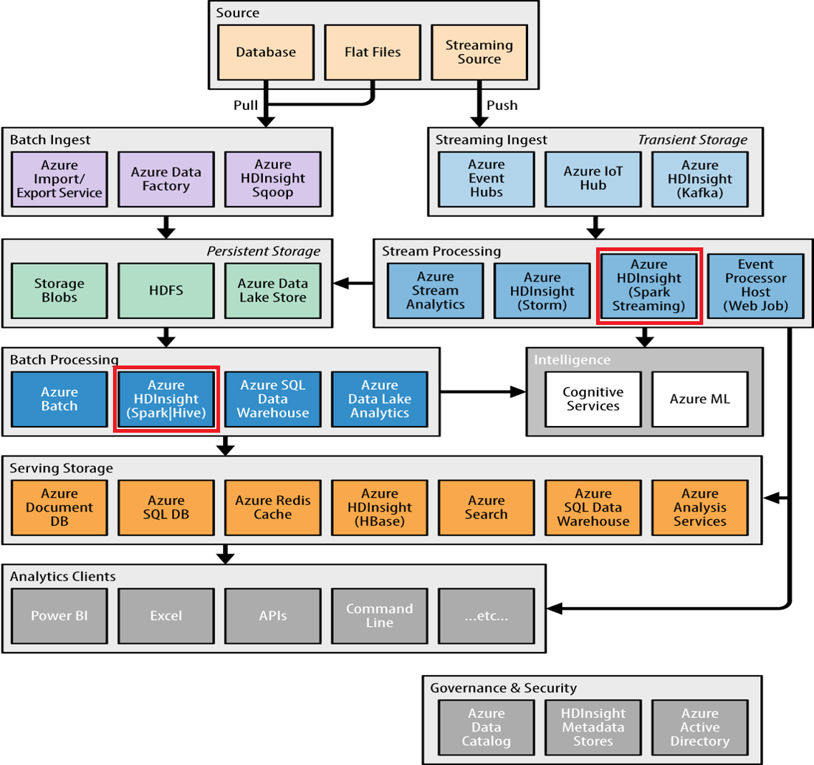
Spark
Spark & Azure
HDInsight Spark

Slide 18

Spark
Spark & Azure
Principaux avantages de Spark dans Azure
Facilité de déploiement
Élasticité
Intégration des notebooks

Slide 19
Lab
Big Data : HDInsight + Spark
Lab

Slide 20
Agenda
Lab
Présentation du sujet d’étude
Présentation du Lab
Création du Cluster HDI Spark
Acquisition des données dans Azure Storage
Visite guidée de Spark sur HDInsight
Création de notebook PySpark dans Jupyter
Hello, world!
Analyse de données On Time Performance
Analyse de jeux de données
Projection en SQL et Python
Visualisation
Intégration de Spark avec Power BI
Réalisation d’un rapport interactif

Slide 21
Sujet d’étude
Données de Vol
Données de ponctualité des transports aériens aux États-Unis
Bureau of Transportation Statistics
On-Time Perfomance (1252) (https://www.transtats.bts.gov/DL_SelectFields.asp?Table_ID=236)
Référentiel des codes annulations
Données ouvertes des aéroports et lignes aériennes
OpenFlights.org (https://openflights.org/data.html)
Référentiel Aéroport (Avertissement UTF-8 et anomalie echapement : \’’ )
Référentiel Routes (ISO 8859-1)

Slide 22
Sujet d’étude
Jeux de données
Téléchargement
https://1drv.ms/u/s!As5vLU25z7A1mZpYveLx2I7iKGjaOA
8,6 Go
2014 à 2017
Arborescence des données
Flight
2014
On_Time_On_Time_Performance_2014_1.csv
On_Time_On_Time_Performance_2014_2.csv
…
2015
2016
2017
References
Airports.csv
RefAnnulation.csv
Routes.csv

Slide 23
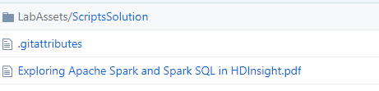
Téléchargement du Lab
Microsoft Azure
Télécharger le document suivant:
«Exploring Apache Spark and Spark SQL in HDInsight.pdf»
Présent dans GitHub:
https://github.com/AmaelLaurier/HDInsightSpark

Slide 24
Références
Zoiner Tejada
Mastering Azure Analytics: Architecting in the Cloud with Azure Data Lake, HDInsight, and Spark (ISBN: 9781491956656)
Bill Chambers, Matei Zaharia
Spark: The Definitive Guide (ISBN: 9781491912218)
Denny Lee, Tomasz Drabas
Learning PySpark (ISBN: 9781786463708)
Ritchie King, Nate Silver
https://projects.fivethirtyeight.com/flights/

Slide 25

Lab
Lab :
À vous de jouer!

Slide 26
agileDSS : votre partenaire Big Data
Pour aller plus loin
Offre aux participants

Slide 27
Offres Big Data
Exploitez tout le potentiel de vos données
Nos offres Big Data
Formation écosytème Hadoop & Azure
Définition de use case & preuve de concept
Architecture Big Data dans le cloud / on prem
Développement & mise en place environnement « AI ready »
Visualisation & Data Science sur des systèmes Big Data

Slide 28
Offre spéciale aux participants
Contactez-nous avant le 15 novembre pour en profiter !
Avez-vous défini un cas d’usage Big Data?
NON
OUI
Laissez-nous vous aider à définir un cas d’usage Big Data pendant un atelier ½ journée gratuite
Vous voulez en savoir davantage sur les technologies Big Data ? Prolongez la formation avec nos experts pendant ½ journée gratuite

Slide 29
Contact
Contactez-nous avant le 15 novembre
pour en profiter !
Laura Kermen Doulet | Gestionnaire de comptes
Cell: +1. 514.806.3467

